Slide 1
AppArmor
MAC (Mandatory Access Control)기반 LSM Module
Profile을 통해서 Program의 Privilige Rule 작성
Mode
Enforcement : 허용하지 않는 특권 차단 O, Log 기록
Complain (Debugging) : 허용하지 않는 특권 차단 X, Log 기록
AppArmor 정보 확인
/sys/kernel/security/apparmor
Notes:
1. AppArmor 변경 권한

Slide 2
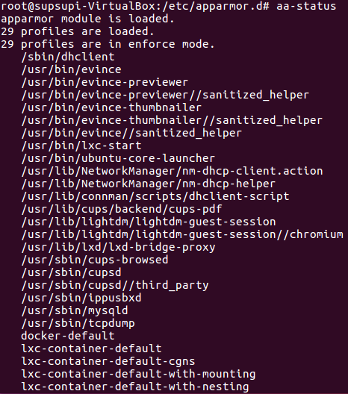
AppArmor Profile
Security Rule 파일
/etc/apparmor.d에 위치
Profile Name
Attachment Specification (Binary 지정)
Normal

Slide 3
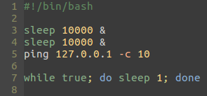
AppArmor Profile Example
#include <tunables/global>
profile apparmor-example {
#include <abstractions/base>
capability net_admin,
capability setuid,
capability setgid,
mount fstype=proc -> /mnt/proc/**,
mount fstype=sysfs -> /mnt/sysfs/**,
/etc/hosts.allow rw,
/root/test.sh rwix,
network tcp,
}
test.sh

